Slide 12
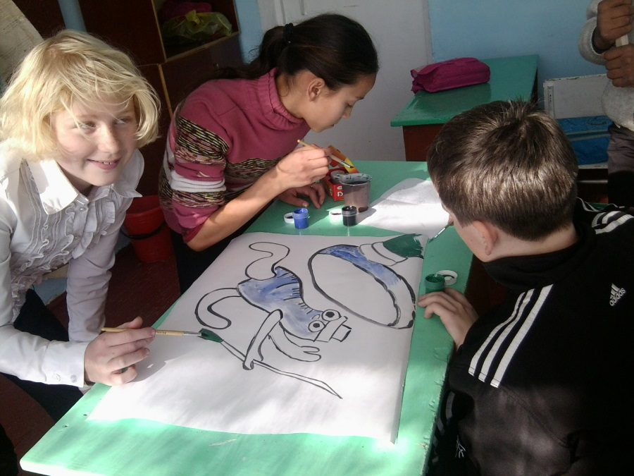
Аналитический этап
Работа с заданиями кейса

Slide 13
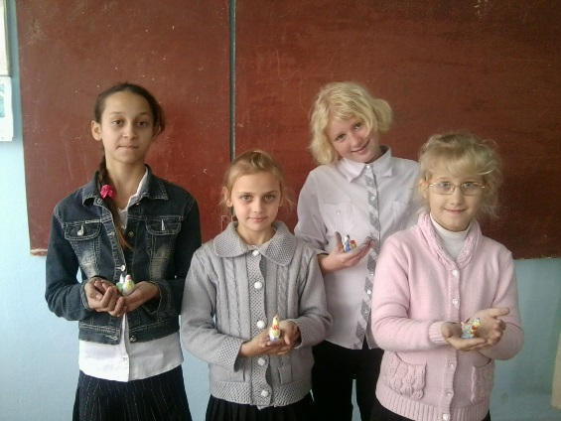
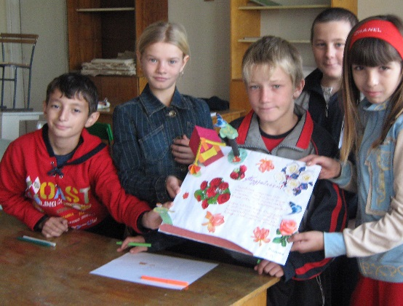
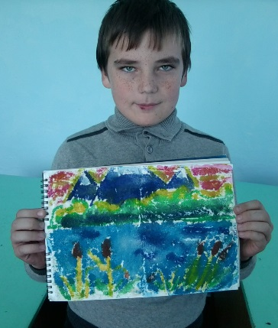
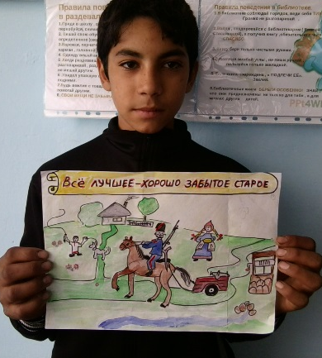
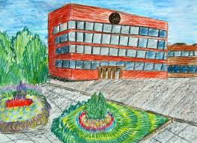
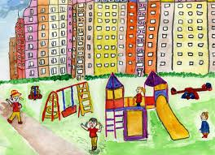
Итоговый этап

Slide 14
Графический
оценочный тест
Возьмите листок бумаги в клетку. Поставьте точку в центре листа. От нее вы начнете рисовать по клеточкам рисунок. Направление, в котором проводить линию, указано в вопросе.
1.Кейс технология:
а) внедрена в школу по приказу президента; вертикально вниз 1 клеточка
б) внедрена в школу по прихоти учителя; вверх 2 клеточки
в) внедрена в школу потому, что помогает раскрыть личностные качества учащихся горизонтально вправо 3 клеточки
2.. Что означает слово КЕЙС?
а) сумка; горизонтально влево 4 клеточки
б) ситуация; горизонтально вверх 3 клеточки
в) задача. вертикально вниз 5 клеточек
3. В кейс входит:
а) ситуация из области фантастики; вертикально вниз 3 клеточки
б) ситуация анекдот; вверх 5 клеточек
в) обучающий жизненный пример. влево 3 клеточки
4. Чему учит кейс:
а) ничему не учит; вертикально вниз 1 клеточка
б) учит работать в группе; вверх 2 клеточки
в) учит слушать учителя горизонтально вправо 3 клеточки
5. Какие качества личности вырабатывает кейс-технология?
а) напористость; вертикально вниз 3 клеточки
б) терпимость; горизонтально вправо 3 клеточки
в) агрессию. вверх 5 клеточек

